Slide 1
Интеллектуальный анализ данных и DATA MINING (дополнительные главы) (ДЛЯ магистров ИС 1 года) Методы интеллектуального анализа данных (ДЛЯ МАГИСТРОВ ИВТ 1 года )
Преподаватель:
Стерин Александр Маркович,
Доктор физ.-мат. наук, ст. н. сотр., профессор ОИКС (О)
Тел. (484)3974658,
ЭЛ. ПОЧТА: amsterin@oiate.ru; alex.sterin@gmail.com;
STERIN@METEO.RU

Slide 2
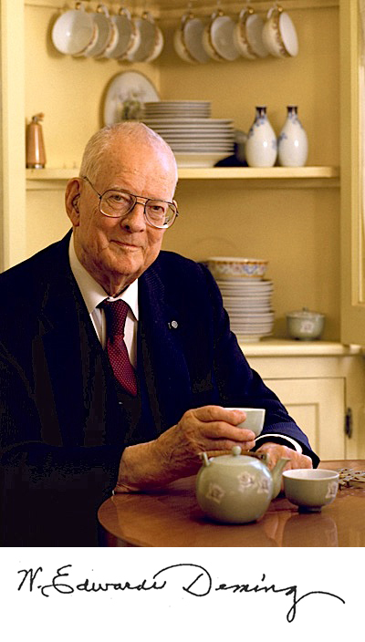

“In God we trust. All others must bring data” W. Edwards Deming
“We are drowning in information and starving for knowledge”
–Rutherford D. Roger
“The purpose of computing is insight, not numbers”
-Richard W. Hamming
Information is the oil of the 21st century, and analytics is
the combustion engine.
— Peter Sondergaard
I never guess. It is a capital mistake to theorize before
one has data. Insensibly one begins to twist facts to suit
theories, instead of theories to suit facts.
—Sir Arthur Conan Doyle,
author of Sherlock Holmes stories

Slide 3
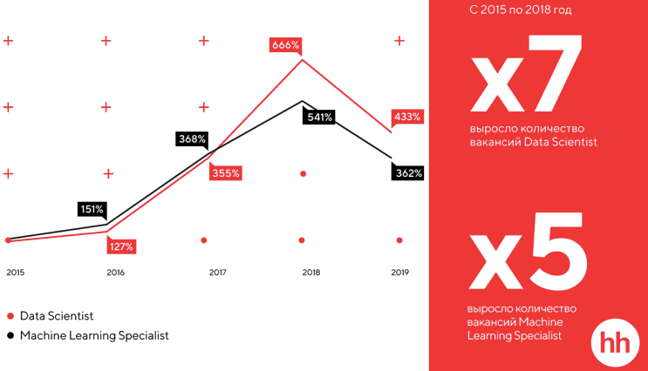
Регрессионный анализ – позиционирование где его место?
Машинное обучение (Machine Learning) —
обширный подраздел (!!!) искусственного интеллекта,
изучающий методы построения алгоритмов,
способных обучаться – специалисты востребованы!!!!
Искусственный интеллект (Artificial intelligence) —
наука и технология создания интеллектуальных
машин.
Источник: machinelearning.ru
Data Science – Наука о Данных - специалисты востребованы!!!!

Slide 4
Регрессионный анализ – позиционирование где его место?
Имеется множество объектов. Каждый объект описывается вектором его наблюдаемых
характеристик (признаков) х ꞓ X и скрытых характеристик у ꞓ Y (целевая переменная).
Существует (на всем множестве – на генеральной совокупности) некоторая функция
f : X →Y
Задача: имея ограниченный набор объектов (обучающая выборка), построить функцию a: X →Y, приближающую f на всем множестве объектов (на генеральной совокупности).
Какие бывают признаки (переменные в анализе, характеристики объектов, и т.д.)?
Вещественный признак – принимает вещественные значения
• Бинарный признак - может принимать 2 значения
• Категориальный признак - может принимать значений
• Порядковый признак – упорядоченный категориальный признак

Slide 5
Регрессионный анализ – позиционирование где его место?
Пусть обучающая выборка объектов выборка объема ( размера) N . Обозначим:
Тогда выделим следующие возможные типы задач:
• Обучение с учителем (supervised learning): Известны X_{train}, Y_{train}
• Обучение без учителя (unsupervised learning): Известно только X_{train}
• Частичное обучение (semi-supervised learning): Известно для всех N объектов X_{train} и для некоторых (!!!!) l объектов ( l<N) объектов из X_{train} - известна целевая переменная y

Slide 6
Регрессионный анализ – позиционирование где его место?
По типу целевой переменной задача обучение с учителем разбивается на несколько классов.
Будем различать 2 постановки:
Если Y может принимать значения из конечного множества чисел – Y={1,2, …,M} - тогда это задача классификации
Если Y может принимать произвольные значения из множества вещественных чисел– Y=R - тогда это задача регрессии

Slide 7
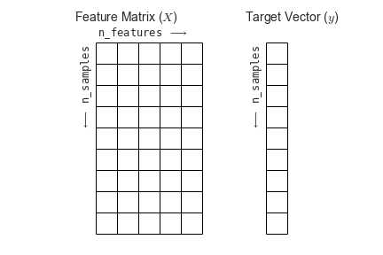
Регрессионный анализ – позиционирование где его место?
В любом варианте задача подразумевает наличие матрицы данных, содержащей признаки Х – ее строки – объекты, ее столбцы- признаки
Если вариант задачи – обучение с учителем, то подразумевается наличие вектора значений целевой переменной Y
Y – значения из конечного множества чисел - классификация
Y - произвольные значения из множества вещественных чисел - регрессия

Slide 8
Регрессионный анализ – позиционирование где его место?
В любом варианте задача подразумевает наличие матрицы данных, содержащей признаки Х – ее строки – объекты, ее столбцы- признаки
Если вариант задачи – обучение без учителя, или самообучение, то НЕ подразумевается наличие вектора значений целевой переменной Y

Slide 9
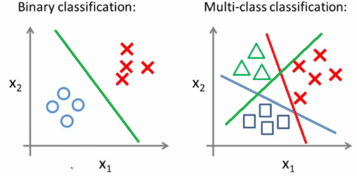
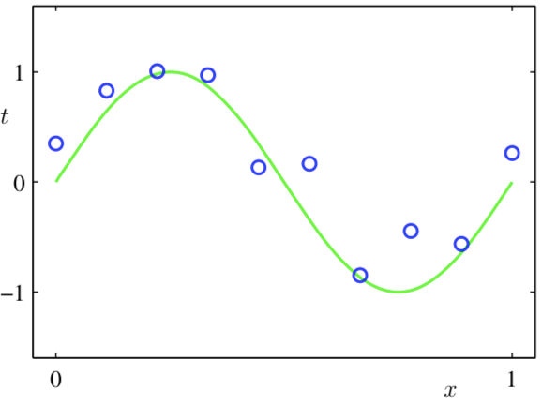
Регрессионный анализ – позиционирование где его место?
При обучении с учителем:
Классификация
Регрессия

Slide 10
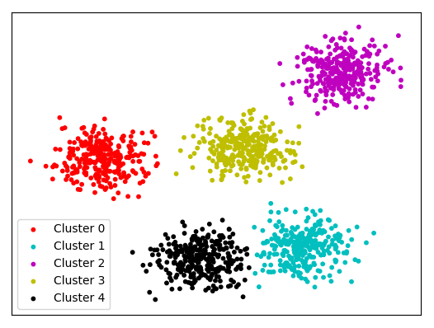
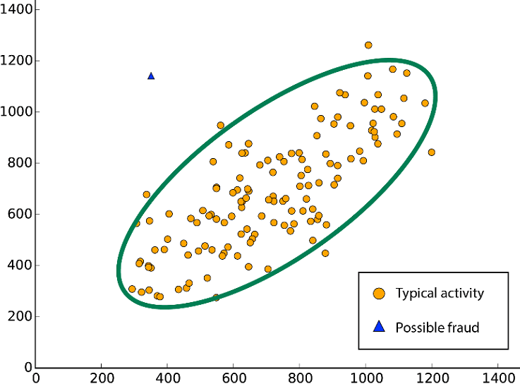
Регрессионный анализ – позиционирование где его место?
При обучении без учителя:
Кластеризация – разбиение объектов на такие группы, что объекты в одних группах похожи, а в разных - отличаются
• Поиск аномалий - поиск объектов, отличающихся от всех остальных
• Снижение размерности -- уменьшение числа признаков
Кластеризация
Поиск аномалий

Slide 11
На будущее: как решать прикладные задачи:
Прежде чем делать прикладную задачу, нужно разобрать ее постановку!
Делаем по принципу:
1. Что является объектом в задаче?
2. Что является целевой переменной?
3. С учителем или без?
4. Регрессия или классификация? Кластеризация или поиск аномалий?
5. Какие данные нам нужны?
6. Какие признаки нужно извлечь?

Slide 12
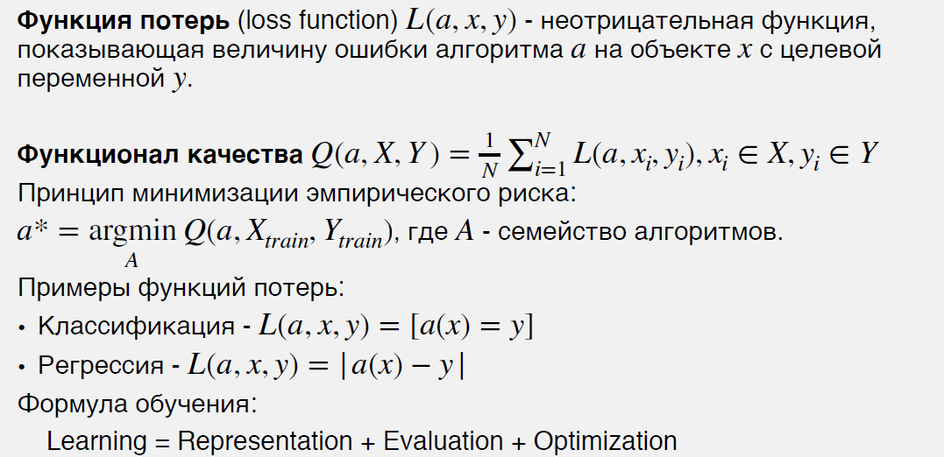
На будущее: как понять, хорошо ли решили прикладную задачу, хорош ли алгоритм а:

Slide 13
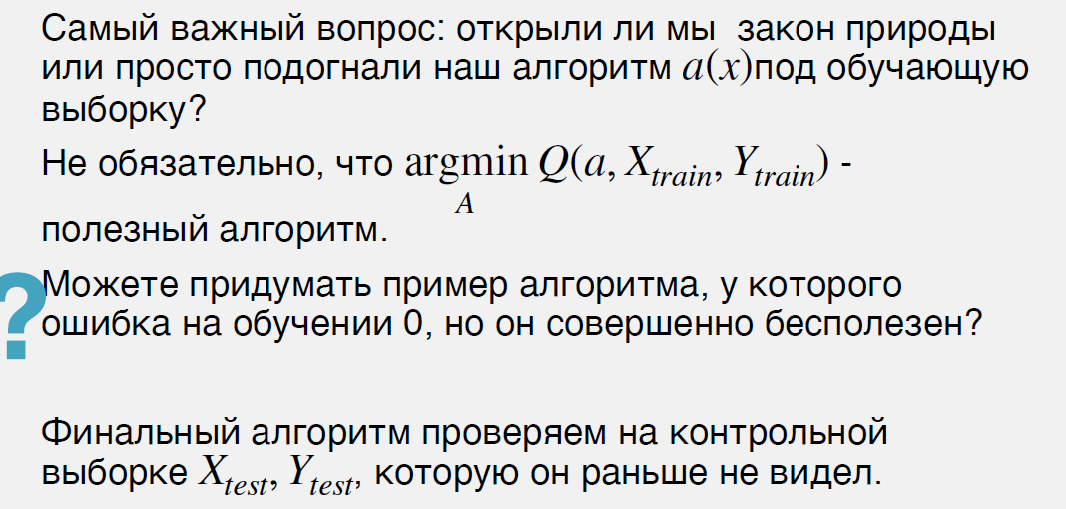
На будущее: как понять, хорошо ли решили прикладную задачу, хорош ли алгоритм а:
Это несложно!!

Slide 14
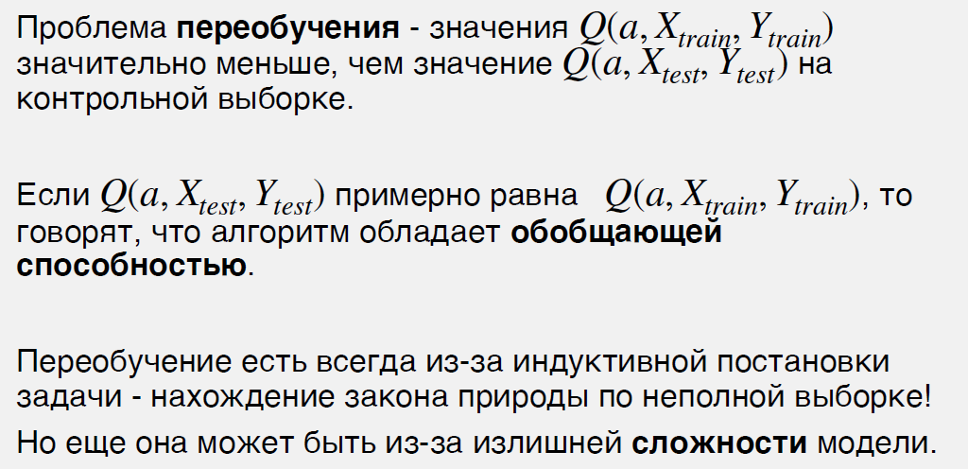
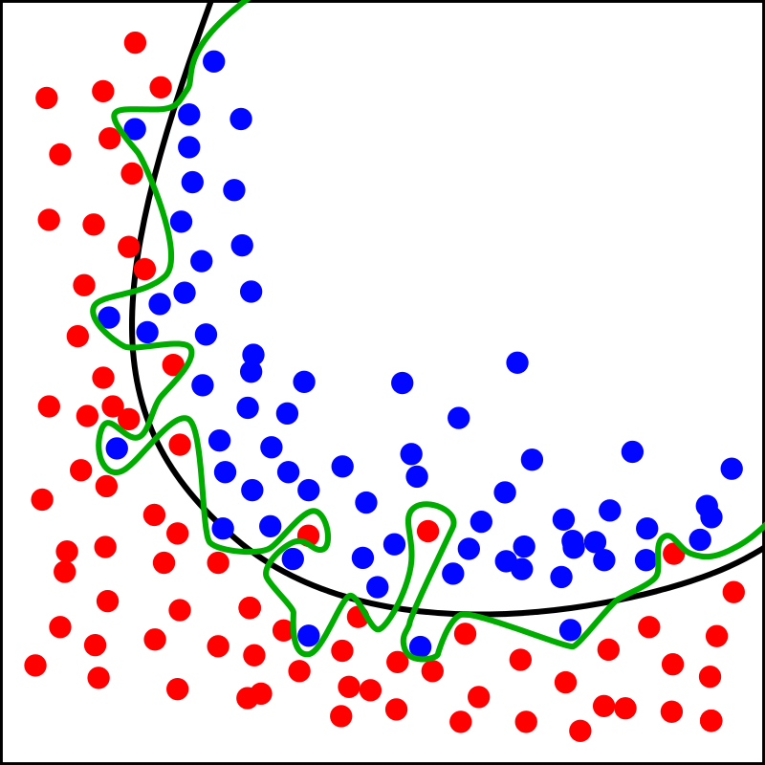
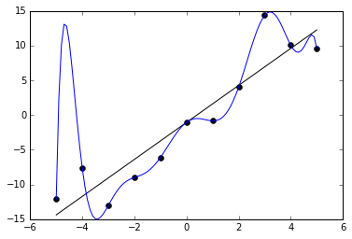
На будущее: как понять, хорошо ли решили прикладную задачу, хорош ли алгоритм а:

Slide 15
На будущее: как бороться с переобучением?
• Искать больше данных – хороший совет , но не всегда реальный!!!
• Упрощать семейство решений , используя экспертные знания о структуре решения.
Не бояться ошибок на обучающей выборке, если алгоритм существенно упрощен
Помнить: Без знания предметной области невозможно решать прикладную задачу!
Помнить: Нет идеального алгоритма, решающего все задачи лучше других!. (теоремы Вольперта и МакРеди - The No Free Lunch Theorem)

Slide 16
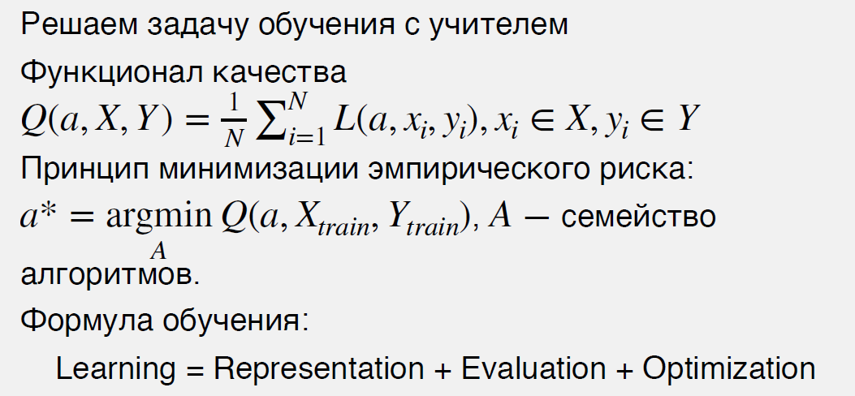
Регрессионный анализ – где его место?
В нашей выборке есть Y!

Slide 17
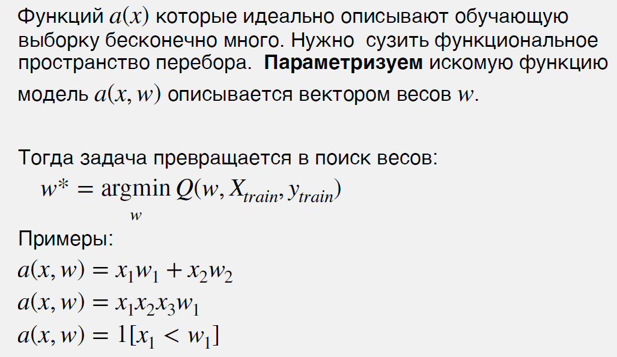
Регрессионный анализ – где его место?
В том числе, алгоритм, который просто запоминает обучающую выборку, воспроизведет ее ИДЕАЛЬНО, без ошибок! Но это не является обучением!
Надо сразу оговорить, в каком классе функций ищем решение
А затем в этом оговоренном классе искать конкретную функцию – конкретный w=w*,
обеспечивающий минимум

Slide 18
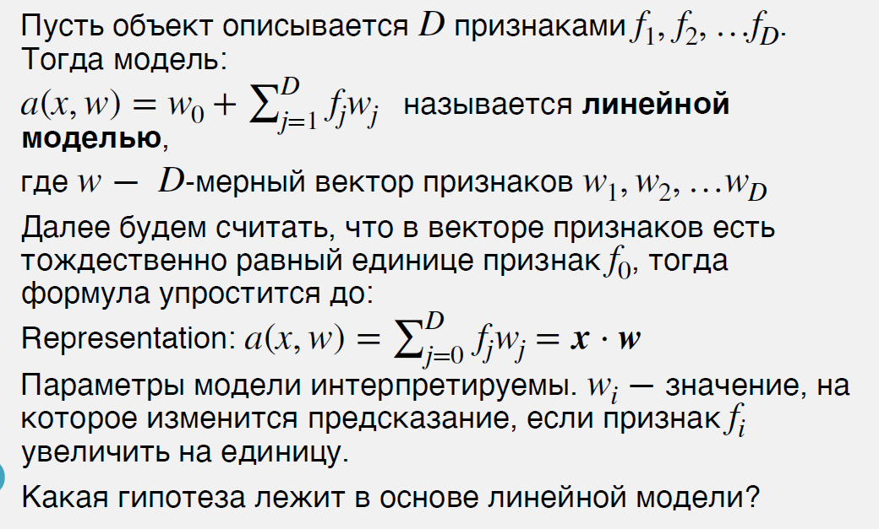
Когда получаем ЛИНЕЙНУЮ модель?
Введение в вектор признаков признака (столбца), тождественно равного единице, позволяет ввести в вид искомого решения свободный член - INTERCEPT

Slide 19
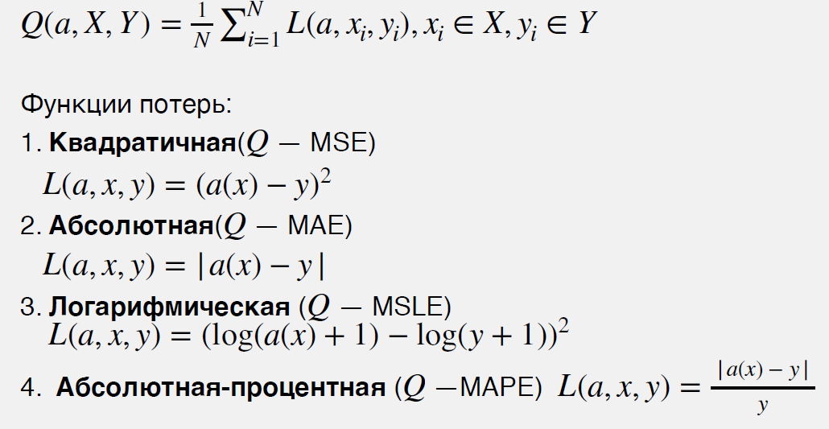
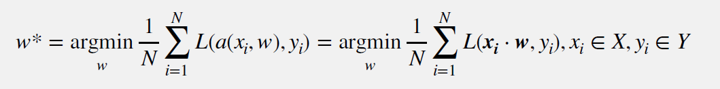
Когда получаем ЛИНЕЙНУЮ РЕГРЕССИОННУЮ модель?
Если целевая переменная Y - вещественное число, то такую модель называют линейной регрессией. Для нее функция потерь может иметь самые различные конкретные выражения:
Иначе говоря, если имеем целевую функцию- вещественное число (левая часть равенства) ПЛЮС линейную модель (правая часть равенства), то имеем ЛИНЕЙНУЮ РЕГРЕССИОННУЮ модель!!!
Может рассматриваться огромное разнообразие функций потерь – здесь приведены лишь простейшие!
Мы должны в классе а найти оптимальное решение w*

Slide 20
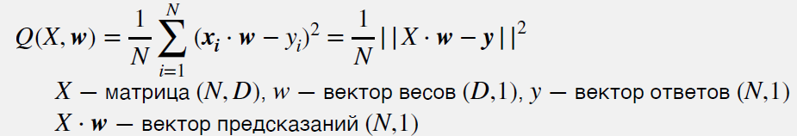
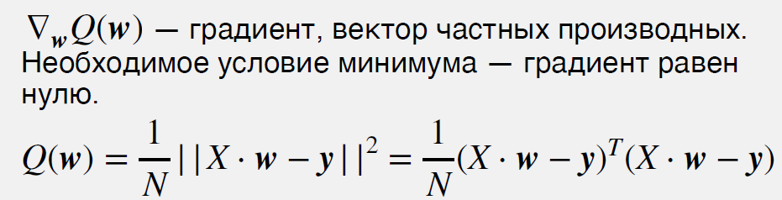
Получаем оптимизационную задачу – как ее решить?
Для квадратичной функции потерь – идем общим путем:
Линейная регрессия - невероятно популярный алгоритм машинного обучения.
Плюсы алгоритма:
• Быстро учится
• Быстро предсказывает
• Легко интерпретируется
• Легко хранить в памяти
• Легко применять с дифференцируемой функцией потерь
Весомый минус –
Не способен учитывать нелинейные зависимости в данных.
Необходимое условие минимума:

Slide 21

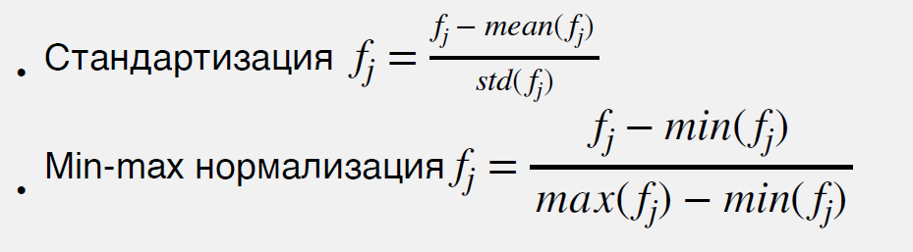
Как можно улучшить модель?
ПОМНИМ:
Невозможно сделать правильное измененное признаковое пространство без понимания самой задачи!
Параметры модели интерпретируемы. Это большой плюс линейной модели. W_{i} - значение, на которое изменится предсказание, если признак f_{i} увеличить на единицу.
Категориальные признаки кодируем:
• One-hot кодирование - категориальный признак с k значениями превращаем в k бинарных
признаков!
• Кодирование через целевую переменную
(нельзя включать переменную самого объекта)
• Кодирование через вещественные признаки
Для вещественных признаков применяем нелинейные
функции - возводим в степень, берем синус и т.д.
Учитываем взаимодействия:
• Пару вещественных перемножаем, делим и т.д.
• Для пары бинарных используем логические операции
Изменяем масштаб признаков (вспомним ковариацию и корреляцию!)
Для исходных числовых признаков применяем стандартизацию и нормализацию:

Slide 22
Как можно улучшить модель?
Изменяем вид целевой функции – вводим дополнительные ограничения!
Например, проводим регуляризацию:
Хотим еще сузить функциональное пространство a(x) , чтобы улучшить обобщающую способность.
Накладываем дополнительные штрафы за превышение вводимых нами ограничений если решение удаляется от нашего представления о правильном решении
Это тема, требующая отдельного рассмотрения!

Slide 23
Спасибо за внимание! Лекция -окончена
Для практики – будем работать в SAS® on Demand
Просьба всем кто не имеет аккаунта – зарегистрироваться:
http://support.sas.com/ondemand/
Кто имел аккаунт – вспомнить и обновить его!!!

